Slide 1
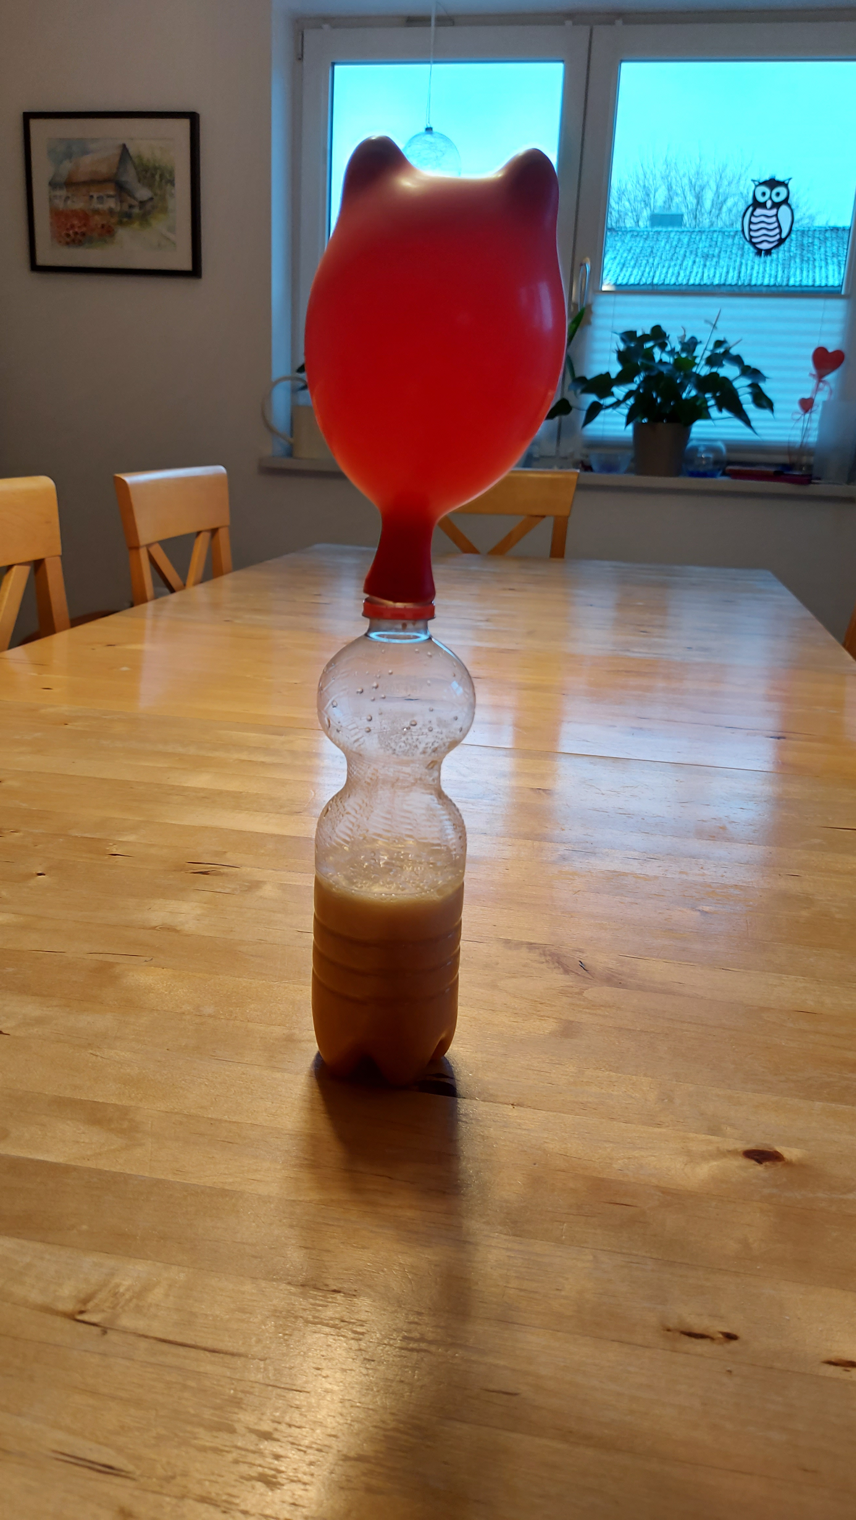
Luftballon aufblasen ohne pusten

Slide 2
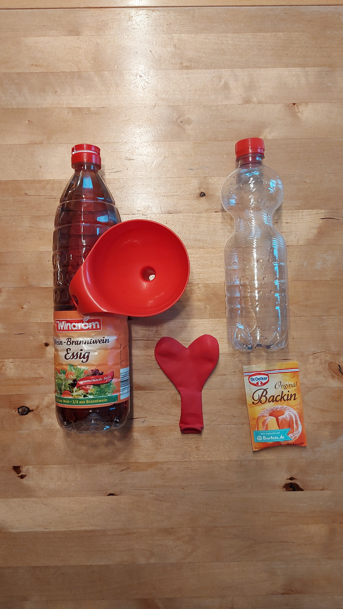
Das braucht ihr:
1 leere Flasche
1 Luftballon
1 Trichter
1 Packung Backpulver
Essig

Slide 3
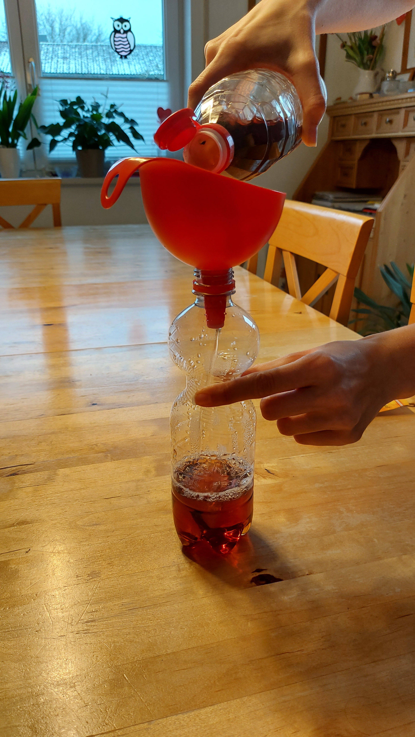
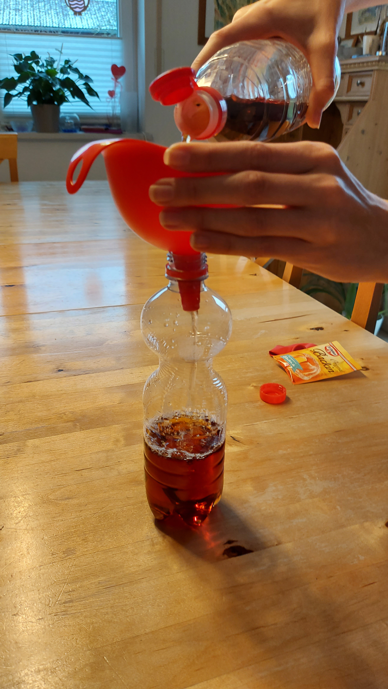
Schritt 1:

Slide 4
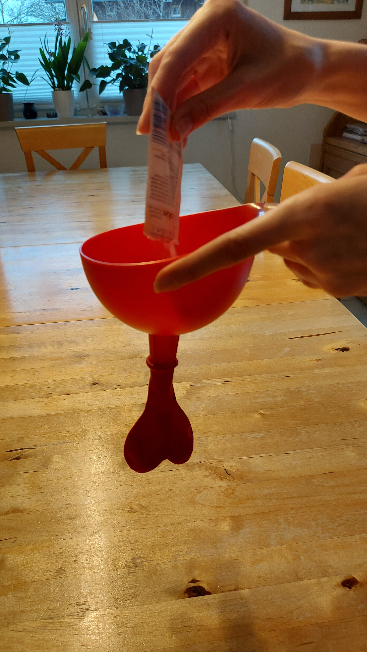
Schritt 2:

Slide 5
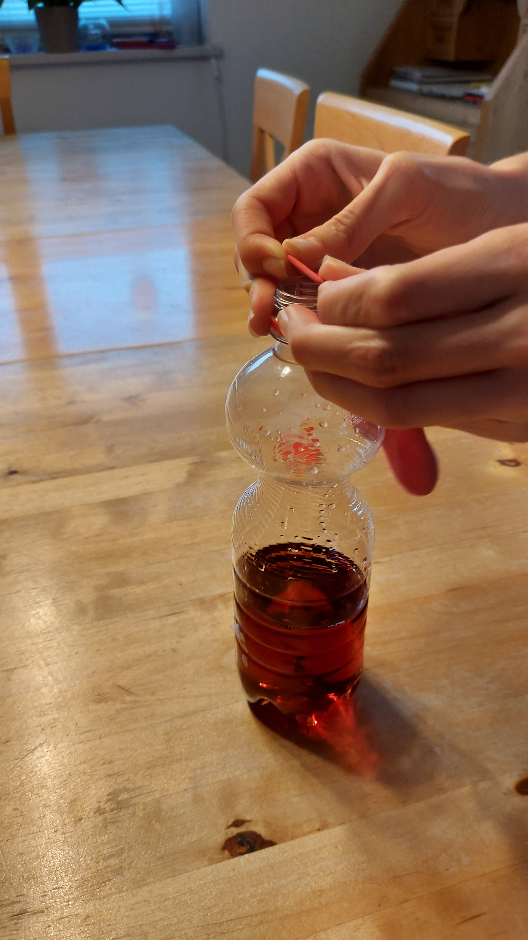
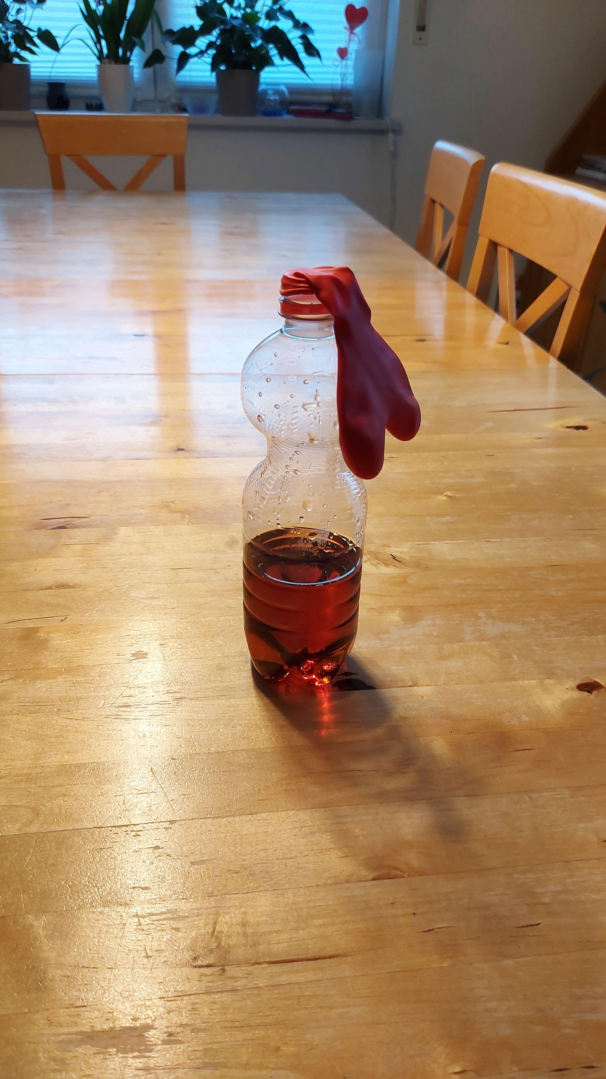
Schritt 3:
Wichtig!

Slide 6
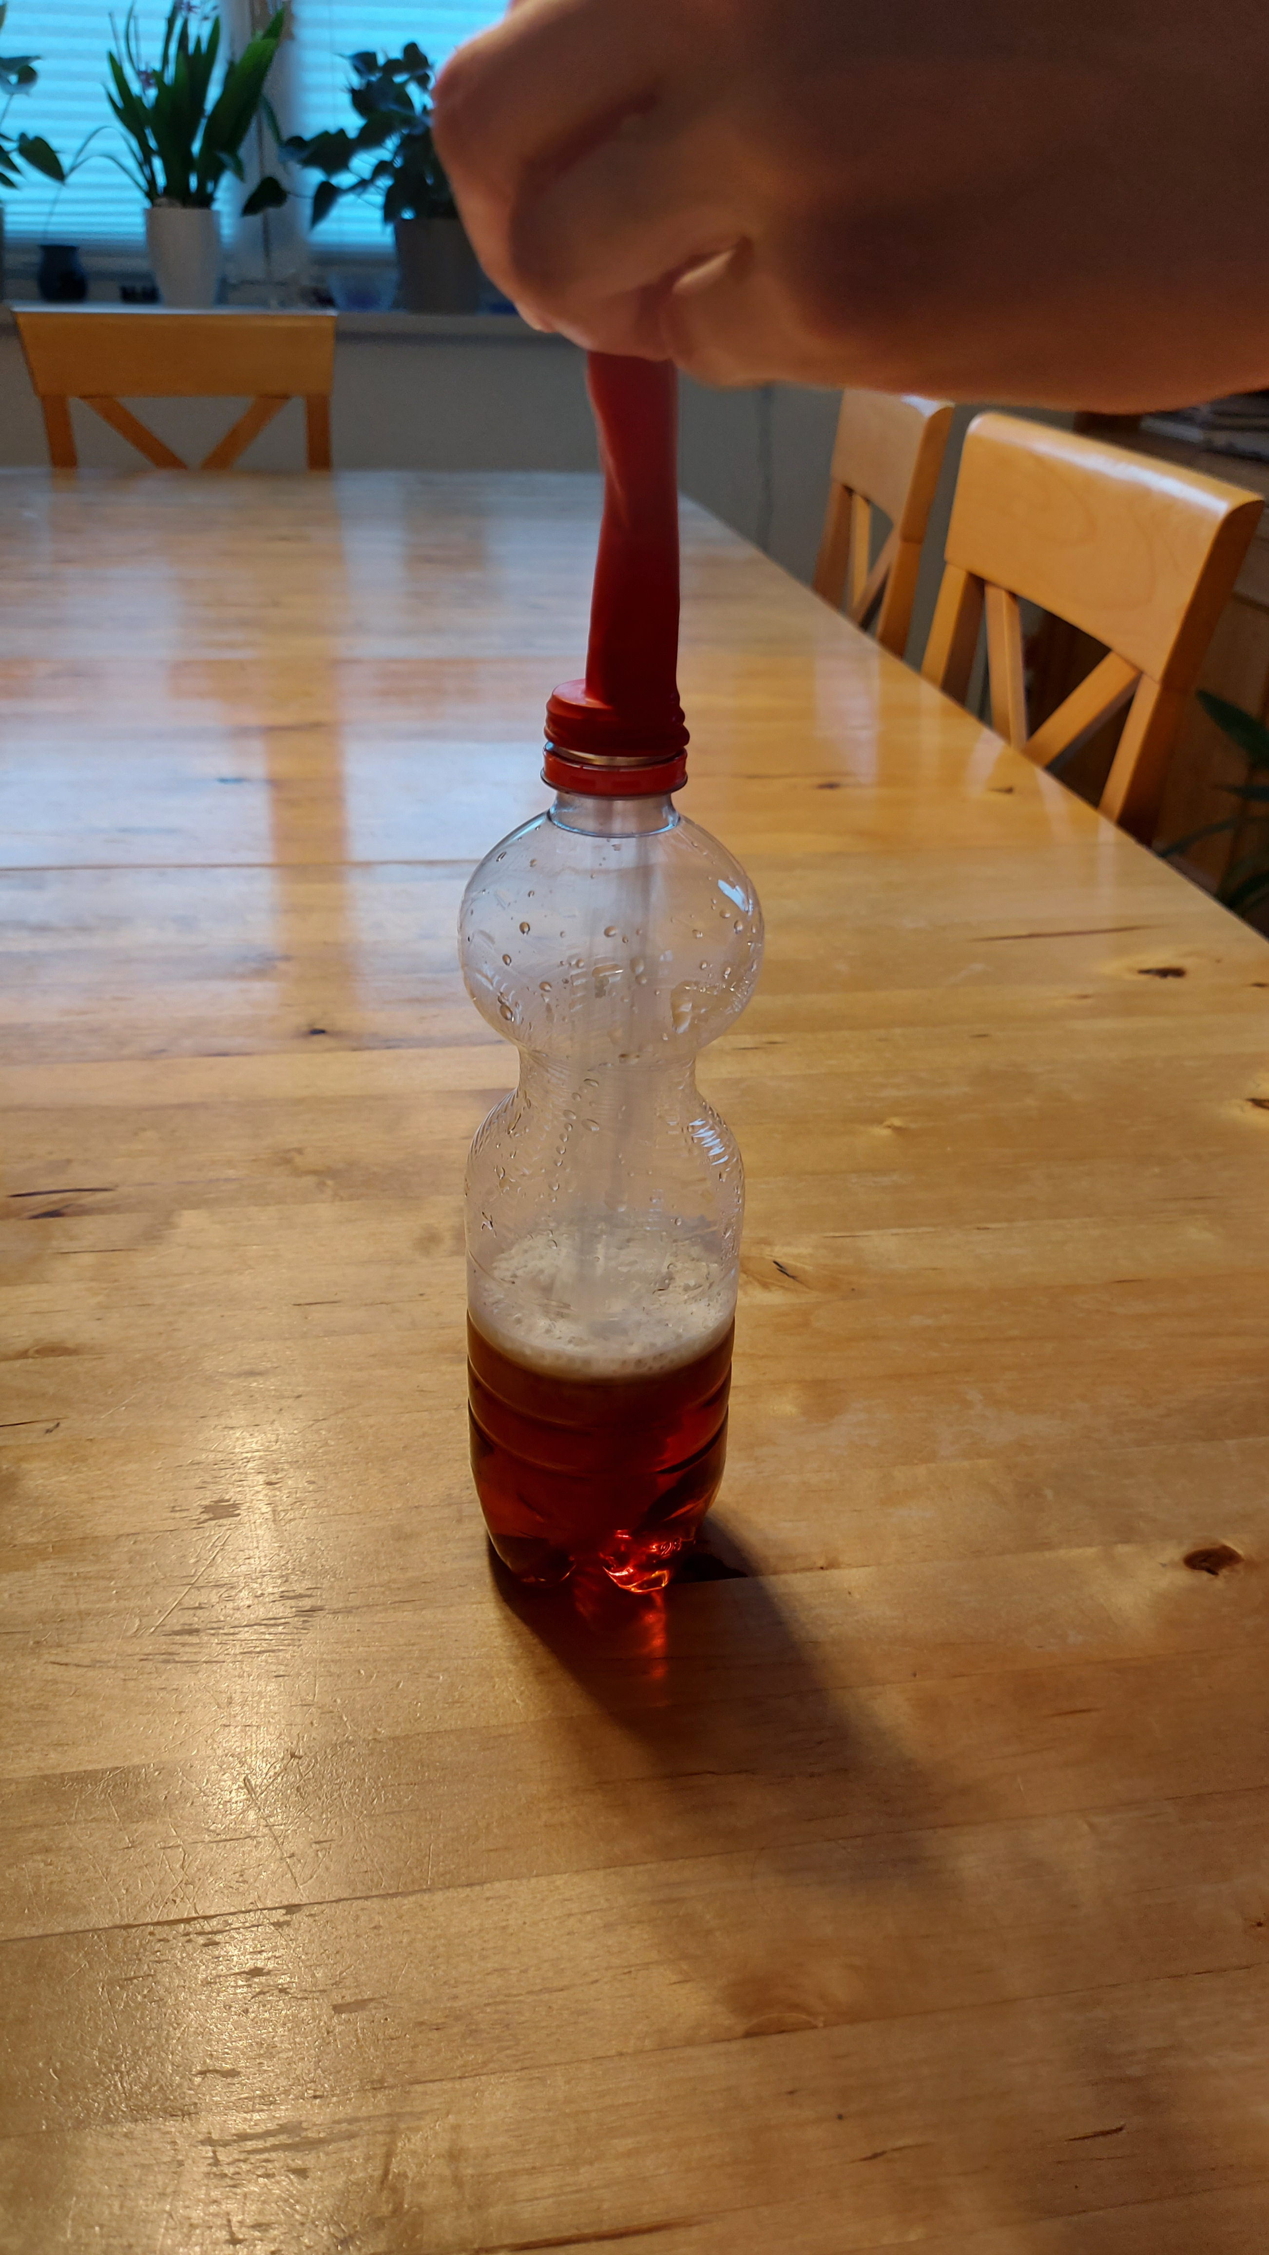
Schritt 4:

Slide 7
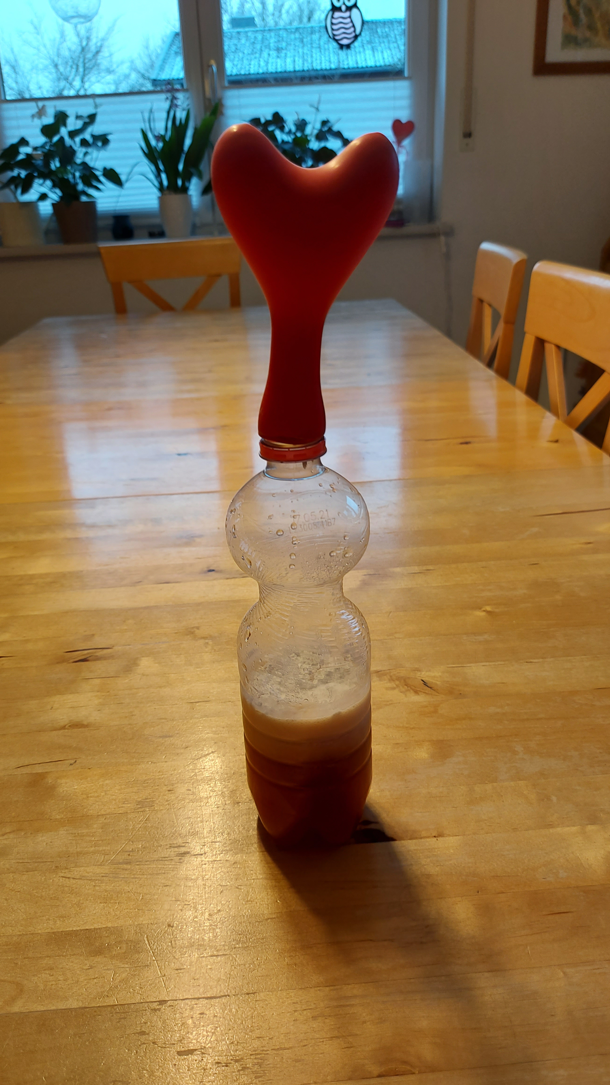
Das Ergebnis

Slide 8
Warum passiert das?

Slide 9
Viel Spaß beim Nachmachen :)

